Slide 1
“요구사항 분석 및 DB 설계”
성규림 / 방송정보국제교육원
자바웹애플리케이션개발자과정

Slide 2
목차
01. 사용자 요구사항 분석
02. Usecase Diagram
03. Usecase 명세
04. DB 설계

Slide 3
01. 사용자 요구분석
상위분류 | 비회원과 회원은 조회 및 검색이 가능하다. 관리자는 조회, 등록, 수정, 삭제, 검색이 가능하다. 상위분류는 하위분류를 포함할 수 있는 넓은 범위로 설정해야 한다.
하위분류 | 비회원과 회원은 조회 및 검색이 가능하다. 관리자는 조회, 등록, 수정, 삭제, 검색이 가능하다. 하위분류는 상위분류에 맞게 소속되어야 하며, 보다 재능의 종류를 명확히 표현할 수 있도록 설정해야 한다.
재능 | 비회원은 조회 및 검색만 가능하다. 회원은 조회, 등록, 수정, 삭제, 검색이 가능하다. 관리자는 조회, 삭제, 검색이 가능하다. 삭제의 경우 부적합하다고 판단되는 게시 글이 올라올 경우를 대비하기 위함이다. 상위분류와 하위분류의 범위를 넘어가지 않게 분류되어야 한다. 각 재능에 대한 상세정보가 제공되어야 한다. 재능에 대해 후기를 등록하거나 다른 회원들의 후기를 확인할 수 있어야 한다. 재능 구매 전 주문하려는 재능의 정보를 한번 더 확인할 수 있어야 한다.

Slide 4
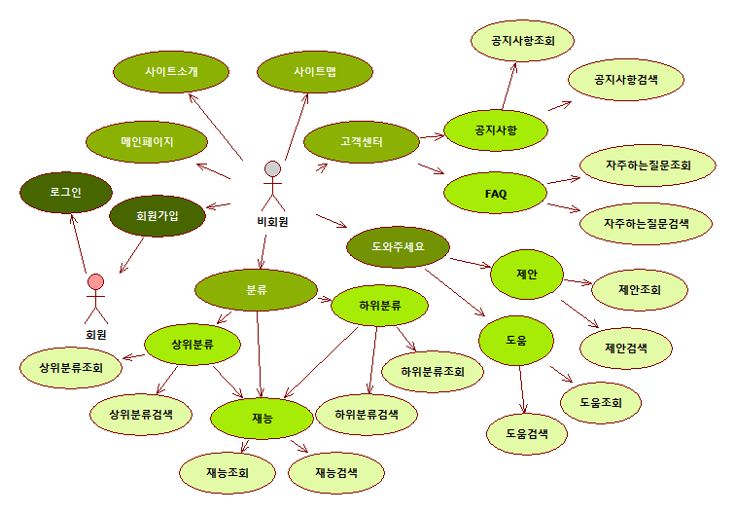
02_01. Usecase Diagram_비회원

Slide 5
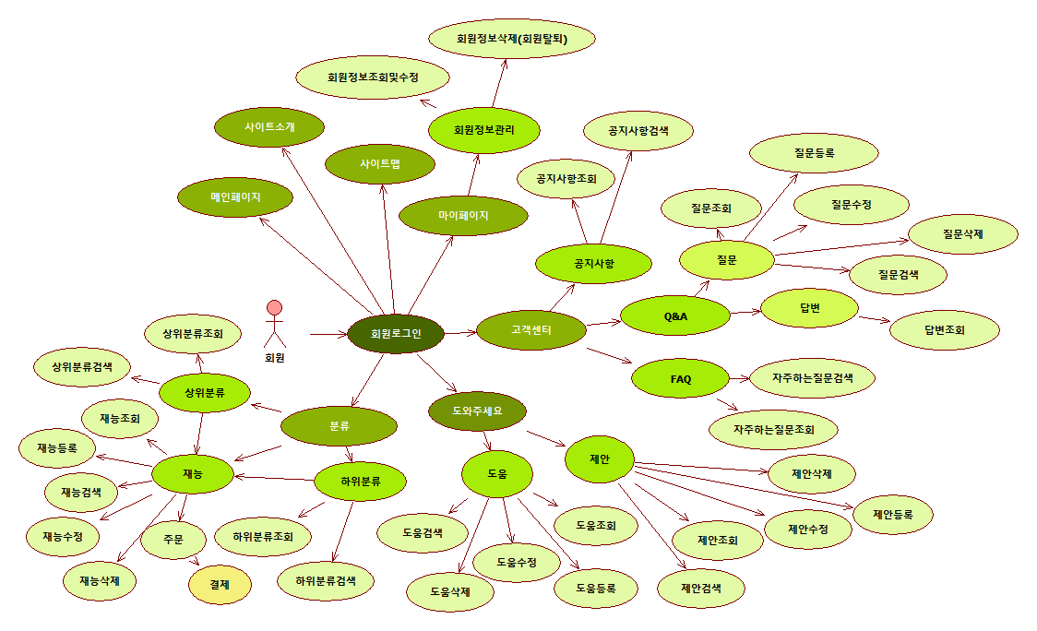
02_02. Usecase Diagram_회원

Slide 6
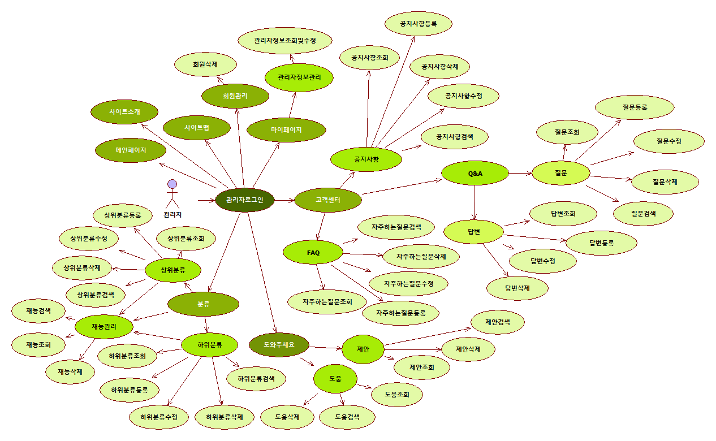
02_03. Usecase Diagram_관리자

Slide 7
03_01. Usecase 명세_액터
액터 명 | 설명
비회원 | 회원가입을 하지 않고 이용하는 사람. 이용 가능한 기능이 제한적이다.
회원 | 회원가입 후 이용하는 사람. 로그인을 통해 회원 권한으로 제공되는 대부분의 기능들을 이용할 수 있다.
관리자 | 총 시스템을 관리. 회원관리, 재능 관리, 서비스(고객센터) 등을 관리한다.

Slide 8
03_02. Usecase 명세_유스케이스 줄기
유스케이스 명 | 설명
분류 | 재능의 종류를 구분해놓은 카테고리에 해당한다. 상위분류와 하위분류를 통해 재능의 종류를 결정한다.
상위분류 | 재능을 구분하는 큰 맥락.
하위분류 | 재능을 구분하는 작은 맥락. 상위분류를 상세화한다.
재능 | 회원이 기부하고자 하는 재능을 등록하거나 도움이 필요한 재능을 요청할 수 있다.

Slide 9
03_03. Usecase 명세_유스케이스 가지
유스케이스 명 | 설명
상위분류조회 | 상위분류를 조회한다. 회원, 관리자 가능.
상위분류등록 | 상위분류를 등록한다. 관리자 가능.
상위분류수정 | 상위분류를 수정한다. 관리자 가능.
상위분류삭제 | 상위분류를 삭제한다. 관리자 가능.
상위분류검색 | 상위분류를 검색한다. 회원, 관리자 가능.
하위분류조회 | 하위분류를 조회한다. 회원, 관리자 가능.
하위분류등록 | 하위분류를 등록한다. 관리자 가능.
하위분류수정 | 하위분류를 수정한다. 관리자 가능.
하위분류삭제 | 하위분류를 삭제한다. 관리자 가능.
하위분류검색 | 하위분류를 검색한다. 회원, 관리자 가능.
재능 조회 | 재능을 조회한다. 상위분류조회·검색, 하위분류 조회·검색과 연결됨. 회원, 관리자 가능.
재능 등록 | 재능을 등록한다. 회원 가능.
재능 수정 | 재능을 수정한다. 회원 가능.
재능 삭제 | 재능을 삭제한다. 회원, 관리자 가능. 관리자의 경우 불량 게시글 삭제 등을 위해 가능.
재능 검색 | 재능을 검색한다. 회원, 관리자 가능.
주문 | 도움이 필요한 재능을 주문한다.
결제 | 주문하고자 하는 재능을 결제한다.

Slide 10
03_04. Usecase 명세_상세 및 이벤트 플로우
Usecase 명 | 분류 | Actor | 관리자
목적 | 회원이 필요로 하는 재능을 판매 또는 구매.
실행조건 | 로그인 상태의 회원이어야 이용 가능.
이벤트 플로우 | 1. 재능을 판매하는 경우 2. 재능을 구매하는 경우
정상수행 | 대체 수행
1. 재능 등록 버튼을 선택한다.
2. 상위분류와 하위분류를 선택한다.
3. 재능 등록에 필요한 사항을 기재한다. | 3. 중복되지 말아야 할 사항이 겹치거나 빈칸이 아니어야 할 항목이 비었을 경우 경고 알람을 띄워준다.
4. 재능을 등록한다.
정상수행 | 대체 수행
1. 재능 구매 버튼을 선택한다.
2. 주문하려는 항목내역을 확인한다. | 2. 주문하려는 항목 변경 시 결제로 넘어가기 전 수정 및 삭제를 선택한다.
3. 결제한다.

Slide 11
03_04. Usecase 명세_상세 및 이벤트 플로우
Usecase 명 | 분류 | Actor | 관리자
목적 | 재능을 일정 기준에 따라 상위분류와 하위분류로 분류.
실행조건 | 관리자 계정으로 로그인한 상태의 관리자여야 이용 가능.
이벤트 플로우 | 1. 상위분류를 관리하는 경우 2. 하위분류를 관리하는 경우
정상수행 | 대체 수행
1. 상위분류 등록 또는 수정 또는 삭제 버튼을 클릭한다.
2. 상위분류를 등록하거나 수정하거나 삭제 처리한다. | 2. 등록 또는 수정 또는 삭제에 실패했을 경우 알림 창을 띄우고 이전 페이지로 돌아간다.
3. 상위분류가 등록되거나 수정되거나 삭제됨.
정상수행 | 대체 수행
1. 상위분류를 선택한다.
2. 하위분류 등록 또는 수정 또는 삭제 버튼을 클릭한다.
3. 하위분류를 등록하거나 수정하거나 삭제 처리한다. | 3. 등록 또는 수정 또는 삭제에 실패했을 경우 알림 창을 띄우고 이전 페이지로 돌아간다.
4. 하위분류가 등록되거나 수정되거나 삭제됨.

Slide 12
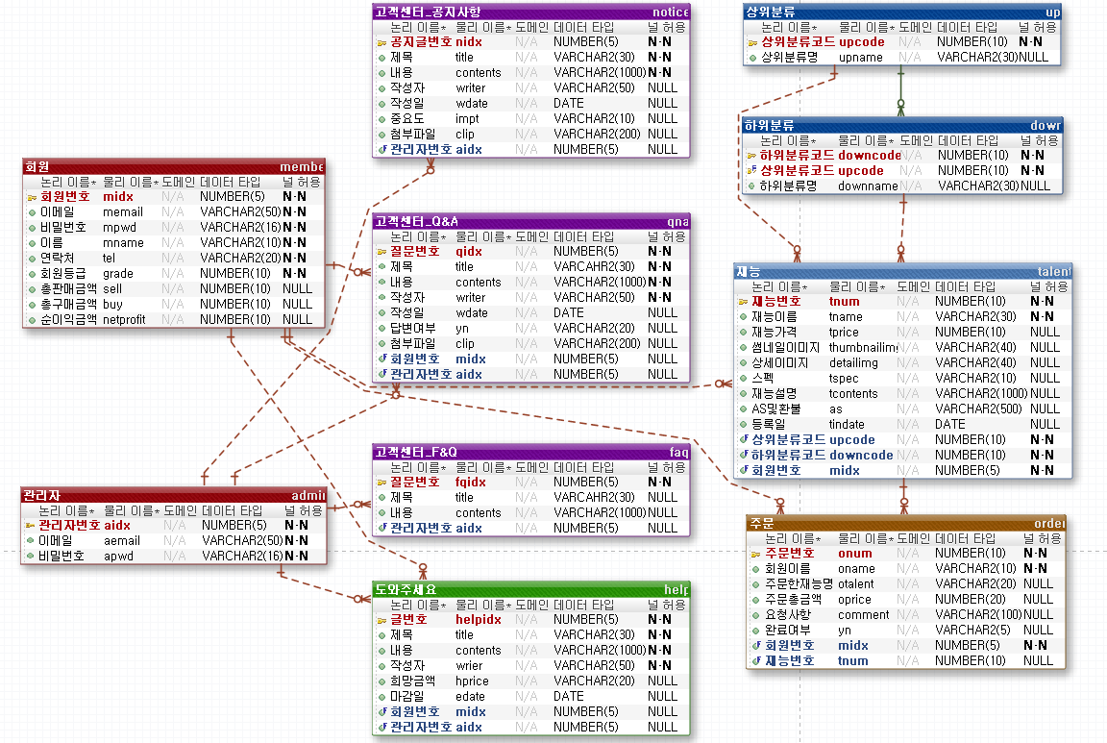
04. DB 설계

Slide 13
감사합니다.

